Slide 1
ХХХ МЕНДЕЛЕЕВСКАЯ КОНФЕРЕНЦИЯ МОЛОДЫХ УЧЕНЫХ 27–29 ОКТЯБРЯ 2020 МОСКВА
ИСТОРИЯ МЕНДЕЛЕЕВСКОГО КОНКУРСА
Зав. лабораторией химии поверхности Химического факультета МГУ
проф., д.х.н. Георгий Васильевич Лисичкин
lisich@petrol.chem.msu.ru

Slide 2
НАЧАЛО 1990 год
ИСТОРИЯ МЕНДЕЛЕЕВСКОГО КОНКУРСА

Slide 3
Всесоюзное химическое общество им. Д.И. Менделеева – инициатор конкурса ВХО им. Д.И. Менделеева было мощной организацией, имевшей серьёзный бюджет, пополнявшийся юридическими членами – промышленными предприятиями. Действовала общегосударственная система, требовавшая от предприятий отчисления из прибыли определённых сумм для поддержки научно-технических обществ. Это позволяло ВХО ежегодно проводить множество конференций и конкурсов, издавать журналы, организовывать летние научные смены для старшеклассников.

Slide 4
В системе Всесоюзного химического общества в его Центральном и областных правлениях эффективно действовало подразделение, занимавшееся химическим образованием, пропагандой химии среди молодёжи, химическими олимпиадами, юными химиками. Основателем и многолетним руководителем этого подразделения был профессор МГУ Павел Васильевич Козлов Учёным секретарём была Елена Сергеевна Ротина

Slide 5
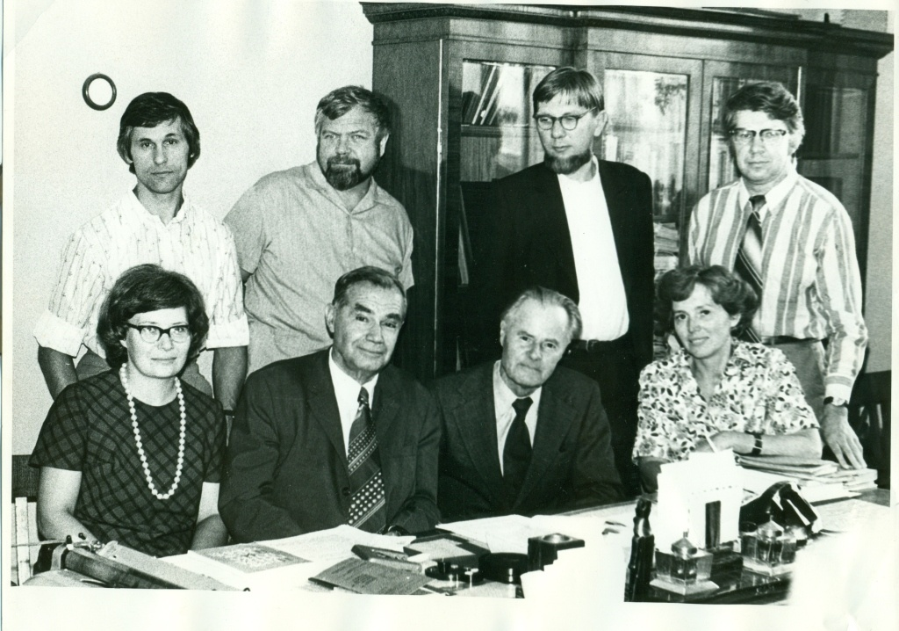
Стоят: В.К. Потапов, С.С. Чуранов, Г.В. Лисичкин, М.Г. Кузьмин сидят: Е.С. Ротина, А.Ф. Платэ, п.в. Козлов, в.м. демьянович

Slide 6
Идея организации конкурса Участие студентов в научной работе – обязательное условие подготовки специалистов. Это зафиксировано в учебных планах химических и химико-технологических вузов. Без опыта участия студента в поисковых исследованиях нельзя подготовить полноценного химика. В большинстве ВУЗов и факультетов химического профиля это условие соблюдается. Каждый старшекурсник должен выполнить дипломную работу, являющуюся научным исследованием. По результатам дипломной работы во многих случаях публикуется статья, тезисы доклада или патент на изобретение.

Slide 7
Важная задача – раннее начало приобщения студентов к научной работе (на II-III курсах, а иногда и на первом). Это даёт возможность студенту выполнить более глубокое и обширное, как правило экспериментальное, исследование, а также возможность попробовать себя в нескольких узких специализациях на разных кафедрах. Понятно, что на этом пути имеются трудности: далеко не все студенты легко справляются с учебной программой; многие студенты вынуждены зарабатывать на жизнь; всегда имеется контингент, случайно попавший в химический ВУЗ или разочаровавшийся в выбранной специальности. Тем более важно поддержать ту небольшую часть студенчества, которая оказалась способной успешно совмещать интенсивную учебную нагрузку на младших курсах с научной работой в лабораториях, и приумножать количество таких студентов. Именно с этой целью ещё в 1990 г. Президиум Центрального правления Всесоюзного химического общества им. Д.И. Менделеева объявил «Конкурс студентов-химиков I-IV курсов на получение стипендии общества».

Slide 8
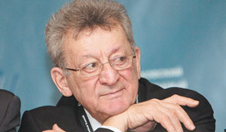
Вице-президент ВХО павел Джибраелович саркисов (1932-2012)

Slide 9
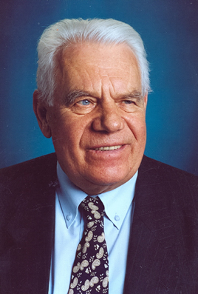
Министр Высшего и среднего специального образования СССР с 1985 по 1991 гг. Геннадий Алексеевич Ягодин (1927 – 2015)

Slide 10
На I конкурс поступило 39 работ из 24 региональных правлений ВХО. По ВУЗам работы распределились следующим образом: 19 работ из классических университетов, 6 – из химико-технологических институтов, 5 – из политехнических, 3 – из педвузов, 6 – из других. Авторы присланных работ – студенты I-IV курсов. было отобрано 20 работ. Конференция участников 2-го тура состоялась 30 ноября – 5 декабря 1990 г. в Подмосковье на базе пансионата Воскресенского ПО «Минудобрения». Дипломами I-II степени и годовой стипендией 150 рублей (I степень) и 75 рублей (II степень) ежемесячно были награждены студенты из Алма-Аты, Воронежа, Донецка, Киева, Красноярска, Ленинграда, Минска, Москвы, Саратова, Ферганы, Чернигова, Ярославля.
Рождение конкурса
1990 г.

Slide 11
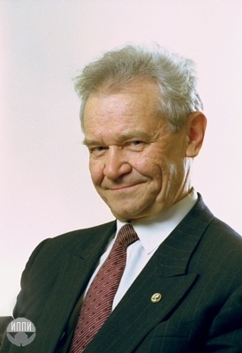
Академик
Юрий Александрович
ЗОЛОТОВ

Slide 12
Необходимо отметить выдающуюся роль академика Юрия Александровича Золотова как председателя жюри первых тринадцати конкурсов – он не просто присутствовал на стендовых сессиях и устных докладах, он был интеллектуальным лидером. Ю.А. Золотов активно и заинтересованно общался со студентами, профессионально вникал в суть представленных работ, давал рекомендации по их дальнейшему развитию. Благодаря его деятельному участию и авторитету конкурс обрёл высокий интеллектуальный уровень.

Slide 13
ПРОТОКОЛ № 2 Заседания жюри конкурса на соискание стипендии Менделеевского общества
г. Звенигород
24 ноября 1991г.
Присутствовали: академик Ю.А. Золотов, д.х.н. М.Г .Гольдфельд,
проф. В.Б. Голубев, д.х.н. Л.Я.Гурвич, проф. Г.В.Лисичкин, проф. А.А.Пасынский,
проф. Ю.А.Устынюк, Е.С.Ротина, Н.В.Кутафина, М.К. Бисенгалиев
Повестка дня:
Подведение итогов 2-го тура Конкурса на соискание стипендии Менделеевского общества
Во 2-м туре Конкурса приняло участие 19 человек.
Заслушав выступления студентов, а также их ответы на вопросы, конкурсная комиссия ПОСТАНОВИЛА:
В соответствии с Условиями конкурса представить к награждению
Дипломом I степени и присуждению Стипендии Менделеевского общества (150 рублей в месяц каждому студенту в течение года)
следующих студентов, успешно выступивших во 2-м туре конкурса:
1.1. Вертегел Алексей Александрович, 3 курс МГУ
1.2. Гурло Александр Чеславович, 2 курс Белорусского ГУ
1.3. Давлетшин Ринат Мансурович, 2 курс Казанского химико-технологического института
1.4. Корженко Александр Анатольевич, 3 курс, Киевского ГУ
1.5. Макаров Валентин Михайлович, 3 курс Нижегородского педагогического института
1.6. Михель Игорь Сергеевич, 2 курс Рязанского педагогического института
1.7. Папоян Гарегин Айзакович, 2 курс ВХК РАН
1.8. Сальников Дмитрий Леонидович, 1 курс ВХК РАН
1.9. Тюрин Алексей Юрьевич, 3 курс МХТИ им. Д.И.Менделеева
1.10. Шиванюк Александр Николаевич, 3 курс Киевского политехнического института
2. Представить к награждению Дипломом 2 степени и присуждению стипендии Менделеевского общества (75 рублей в месяц
каждому студенту в течение года) следующих студентов:
2.1. Башилов Александр Васильевич, 2 курс МГУ
2.2. Вороненков Александр Валентинович, 2 курс Ярославского политехнического института
2.3. Гапоник Николай Павлович, 3 курс Белорусского ГУ
2.4. Закарян Армен Саркисович, 3 курс МГУ
2.5. Кожевников Игорь Викторович, 1 курс Чувашского ГУ
2.6. Машкин Игорь Николавич, 2 курс Дагестанского ГУ
2.7. Никулин Алексей Донатович 2 курс Красноярского ГУ
2.8. Овчинников Денис Владимирович, 3 курс Ленинградского ГУ
2.9. Чупалов Антон Александрович, 3 курс Ленинградского ГУ

Slide 14
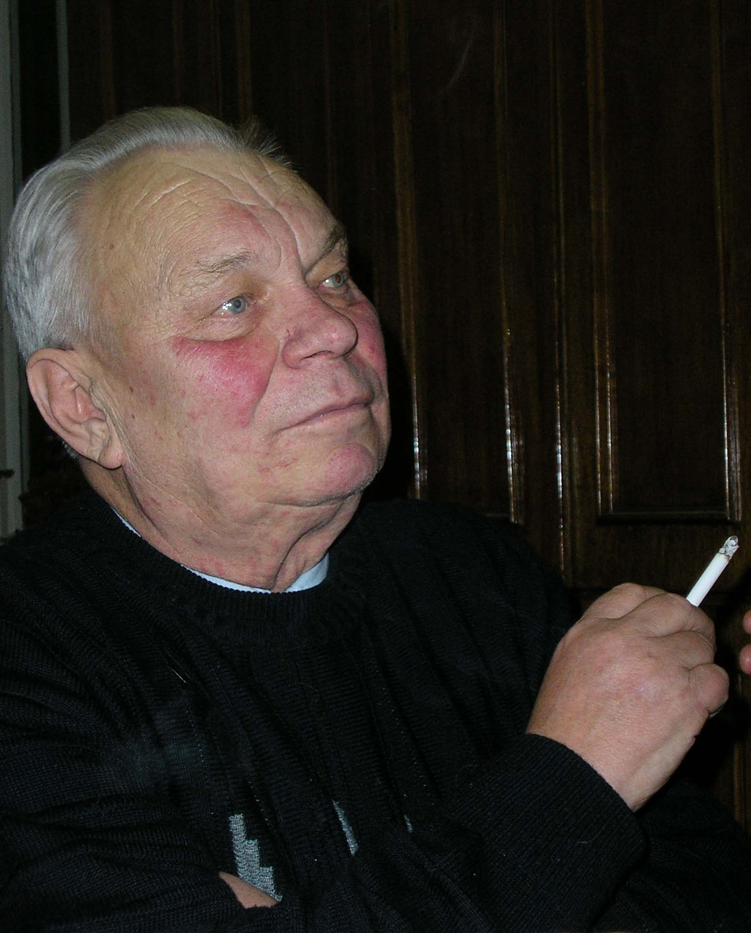
Профессор Владимир борисович голубев (1931 – 2011)

Slide 15
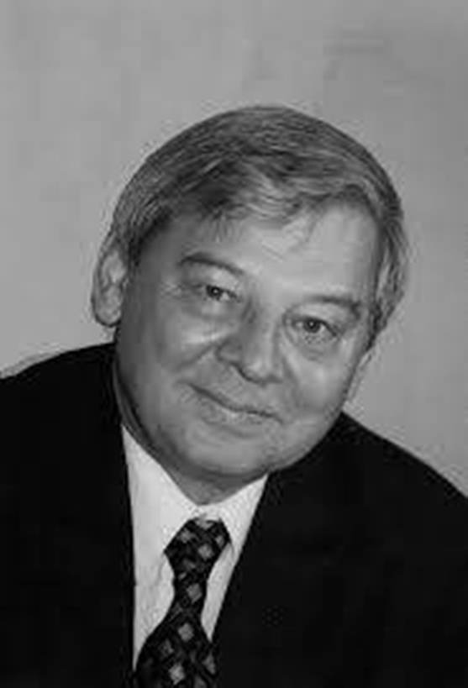
Профессор Юрий Александрович Устынюк

Slide 16
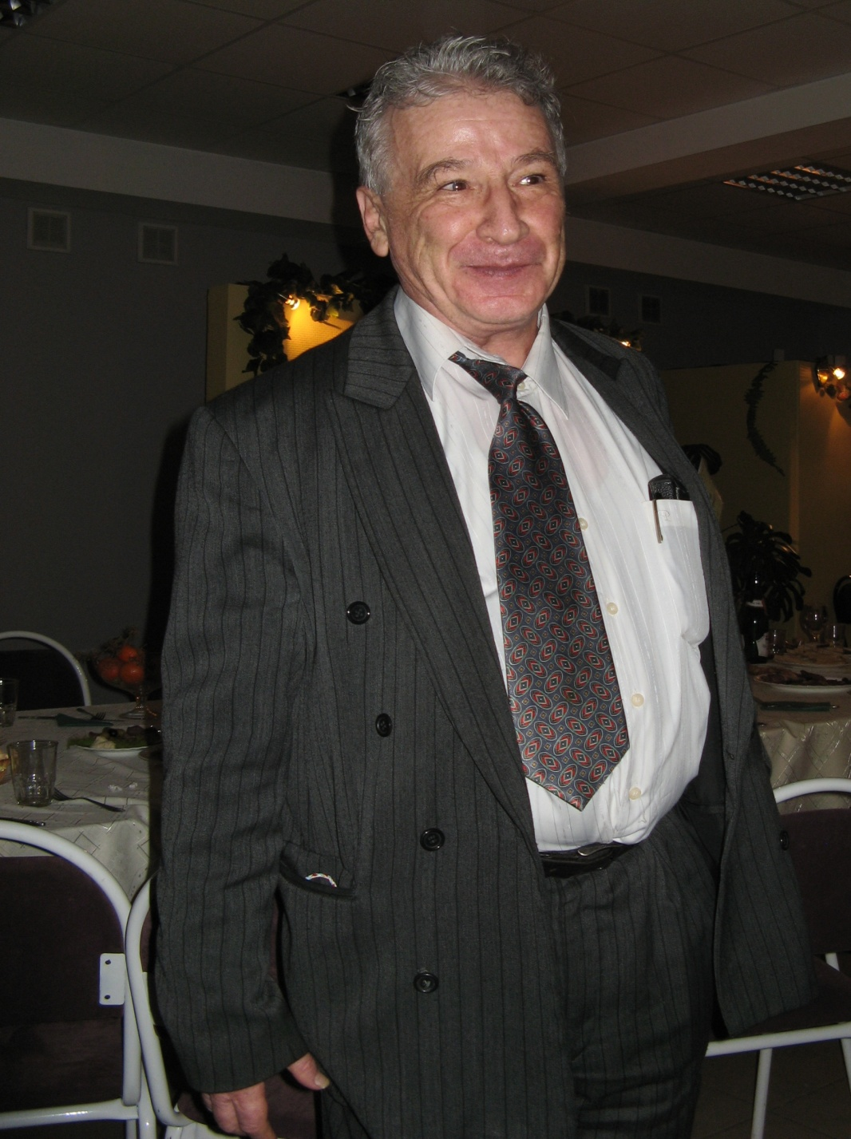
Профессор сёма лейбович иоффе

Slide 17
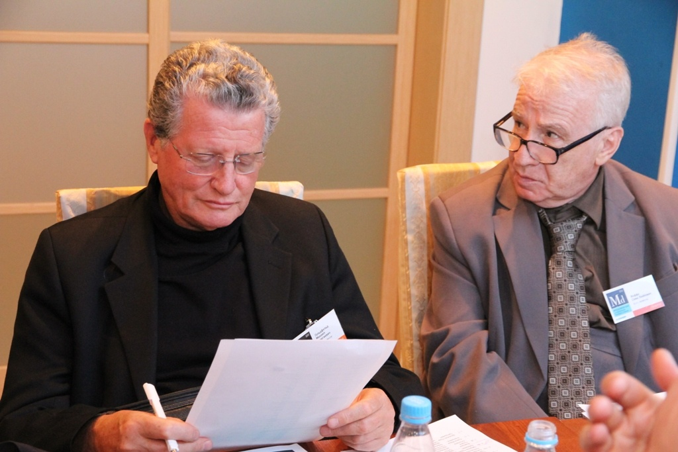
Профессора Михаил георгиевич гольдфельд и Сёма лейбович иоффе

Slide 18
Галина степановна зайцева

Slide 19
Номинация по химической технологии
В 2005 г. Оргкомитет конкурса по предложению его членов химиков-технологов инициировал участие магистрантов технологических ВУЗов, обучающихся на V и VI курсах.
Эта инициатива была поддержана, поскольку напряжённый учебный план технологов включает помимо химических большое число технических дисциплин и у студентов младших курсов физически не хватает времени на научную работу.
Была утверждена номинация по химической технологии, а основная нагрузка по её реализации легла на преподавателей МИТХТ. Огромную помощь в этой работе оказал президент МИТХТ профессор Владимир Савельевич Тимофеев.

Slide 20
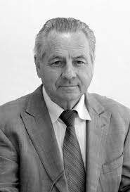
Профессор владимир савельевич тимофеев (1935 – 2012)

Slide 21
Алла константиновна фролкова Юлия геннадьевна кириллова виктория дмитриевна юловская михаил александрович маслов андрей всеволодович Тимошенко валерий вячеславович фомичёв
Технологи – члены жюри

Slide 22
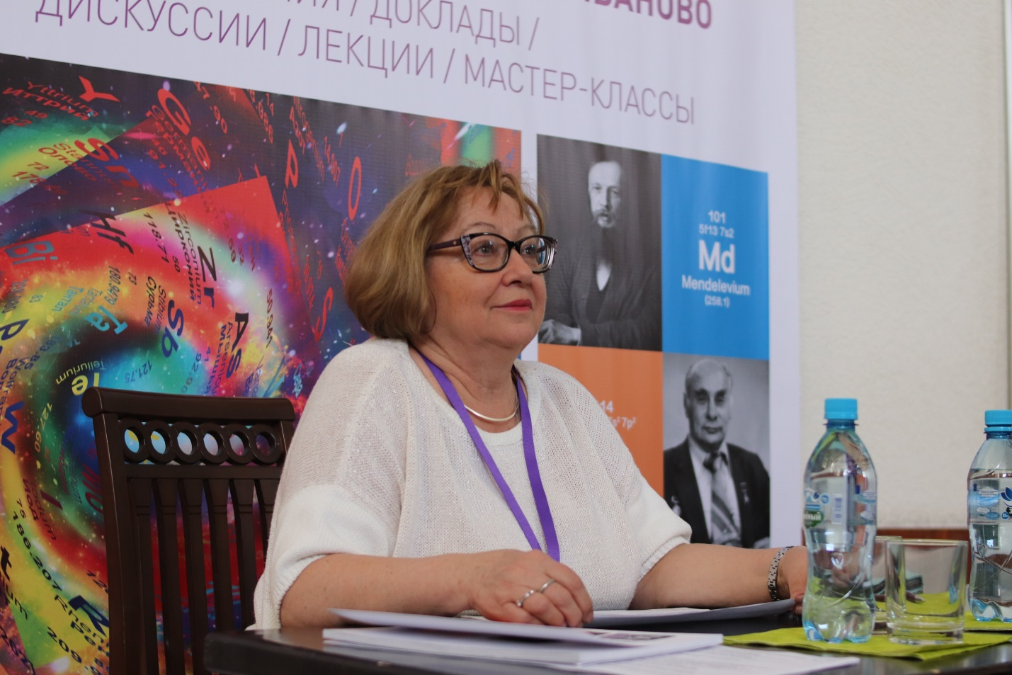
Профессор алла константиновна фролкова

Slide 23
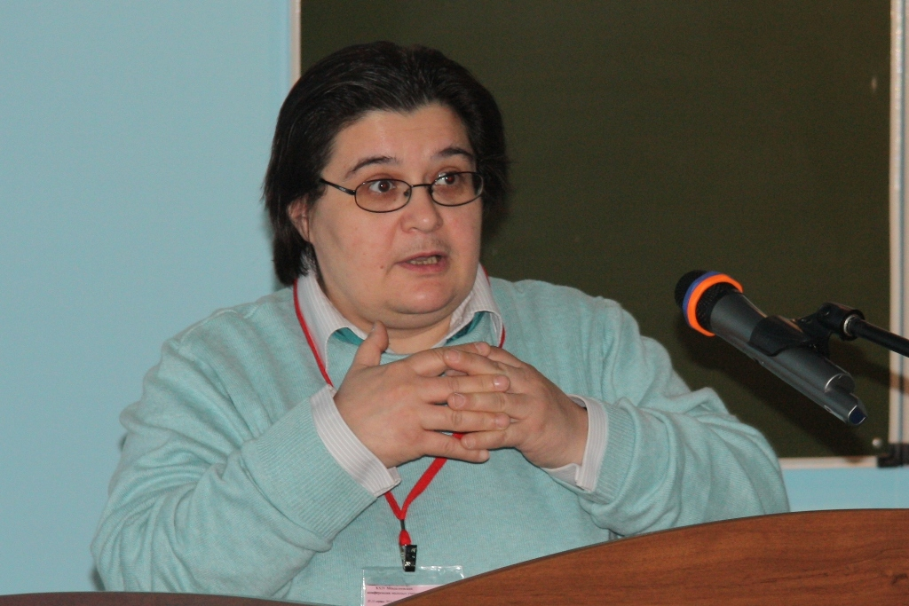
Юлия геннадьевна кириллова

Slide 24
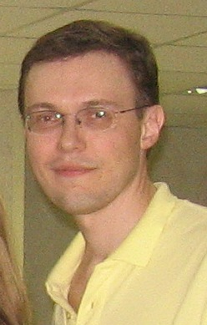
Профессор михаил александрович маслов

Slide 25
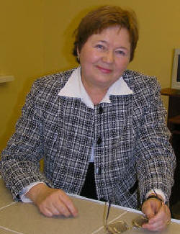
Виктория дмитриевна юловская

Slide 26
Менделеевский конкурс сегодня

Slide 27
В состав организаторов конкурса входит 11 организаций: Некоммерческое партнерство «Содействие химическому и экологическому образованию» Российская академия наук Министерство образования и науки РФ Химический факультет МГУ имени М.В. Ломоносова Факультет наук о материалах МГУ имени М.В.Ломоносова Высший химический колледж РАН МИТХТ имени М.В. Ломоносова (ныне часть Московского технологического университета МИРЭА) Российское химическое общество имени Д.И.Менделеева Российский союз химиков Журнал «Химия и жизнь» ВУЗ, в котором проводится конкурс.

Slide 28
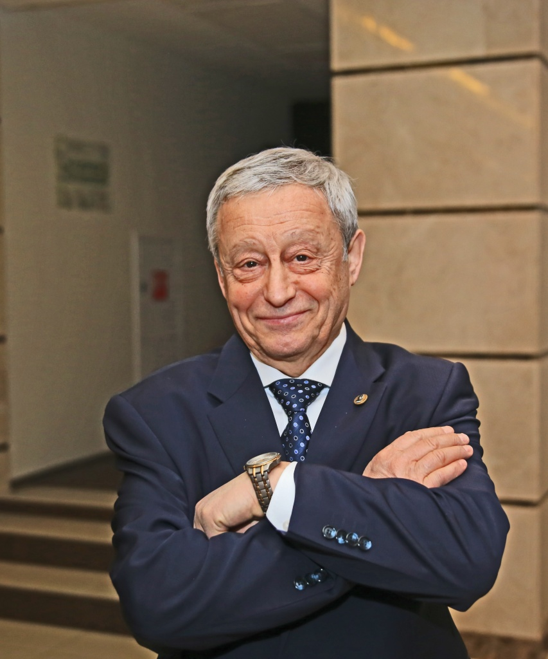
Член-корреспондент ран профессор Оскар иосифович койфман
Начиная с 2004 года,
О.И. Койфман неизменный председатель Оргкомитета Конкурса

Slide 29
Председатели жюри Жюри конкурса в разные годы возглавляли: академик Ю.А.Золотов (1990-2003 г.г.), академик И.И. Моисеев (2004-2005 г.), академик С.М. Алдошин (2006-2009 г.г.), академик А.Ю. Цивадзе (2010-2012 г.г.). В настоящее время во главе жюри академик М.П. Егоров – директор Института органической химии им. Н.Д. Зелинского РАН.

Slide 30
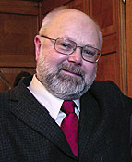
председатель жюри конкурса с 2013 г. Академик Михаил петрович егоров

Slide 31
Статистические данные по участникам, ВУЗам и городам (2010-2019 г.г.).
 | Конкурс Год проведения | XX 2010 | XXI 2011 | XXII 2012 | XXIII 2013 | XXIV 2014 | XXV 2015 | XXVI 2016 | XXVII 2017 | XXVIII 2018 | XXIX 2019
 | Город | Архангельск | Дубна | С-Петербург | Казань | Волгоград | Томск | Самара | Уфа | Новосибирск | Иваново
 | Число участников | 129 | 153 | 100 | 143 | 147 | 201 | 201 | 208 | 240 | 219
 | Число городов | 28 | 30 | 22 | 33 | 31 | 40 | 37 | 41 | 38 | 39
 | Число ВУЗов | 41 | 40 | 31 | 41 | 39 | 57 | 51 | 55 | 57 | 58

Slide 32
Распределение участников конкурса по курсам, %.
Конкурс | ХХ | XXI | XXII | XXIII | XXIV | XXV | XXVI | XXVII | Среднее
1 курс | 3,1 | 2,0 | 4,0 | 3,5 | 2,0 | 3,0 | 3,5 | 3,8 | 3,1
2 курс | 7,8 | 11,6 | 15,0 | 22,4 | 18,4 | 14,4 | 16,5 | 12,5 | 14,8
3 курс | 20,2 | 18,4 | 19,0 | 19,6 | 23,8 | 18,9 | 17,9 | 22,3 | 20,0
4 курс | 34,9 | 30,7 | 26,0 | 26,6 | 34,1 | 29,4 | 34,8 | 26,4 | 30,4
5 курс | 33,3 | 35,3 | 29,0 | 25,1 | 18,3 | 26,4 | 21,4 | 24,0 | 26,7
6 курс | 0,7 | 2,0 | 7,0 | 2,8 | 3,4 | 7,9 | 5,4 | 11,0 | 5,0

Slide 33
Спрашивается, откуда среди участников появляются студенты 1 курса? Это немногочисленная группа студентов – 2-4% от общего числа – начинает заниматься научными исследованиями ещё в старших классах средней школы. Речь идёт о специализированных химических классах, над которыми патронируют химические ВУЗы и НИИ. Такие классы и школы функционируют при ИОХ, МГУ, СПбГУ, Ивановском ГХТУ и некоторых других учреждениях.
Первокурсники – участники конкурса

Slide 34
За 30 лет в конкурсе приняли участие свыше 3000 студентов из 125 вузов России и стран Ближнего зарубежья Менделеевский конкурс признан одним из самых престижных соревнований молодых химиков-исследователей и пользуется заслуженным авторитетом у студентов и преподавателей вузов значительная часть участников Менделеевских конкурсов в дальнейшем достигают серьёзных успехов в научной карьере
Некоторые итоги

Slide 35
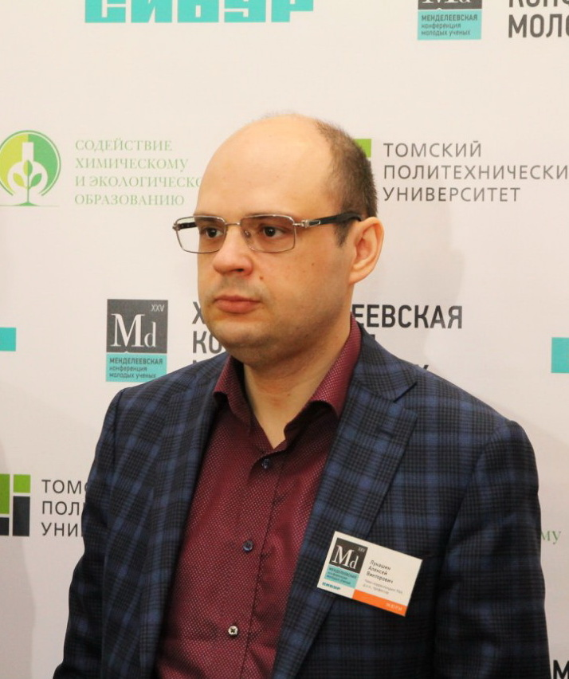
Член-корреспондент РАН профессор Алексей Викторович Лукашин
Член

Slide 36
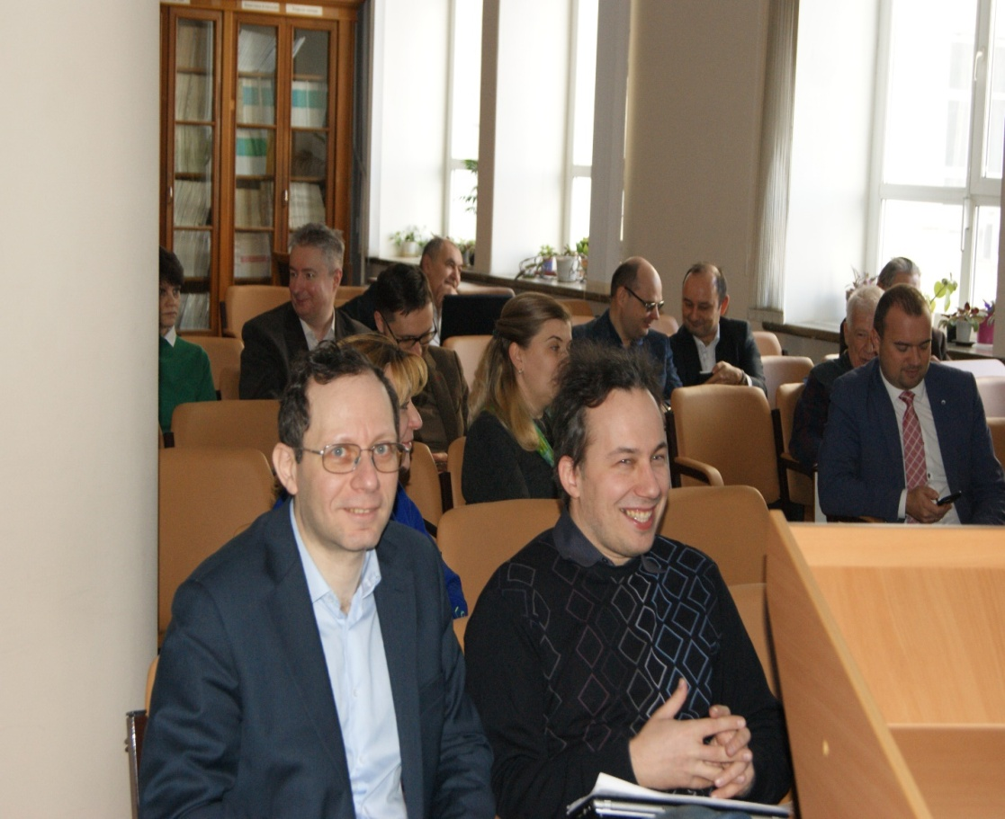
а.д. Дильман и Д.с. перекалин
Два завлаба
доктора хим. наук

Slide 37
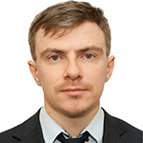
Профессор павел анатольевич никульшин

Slide 38
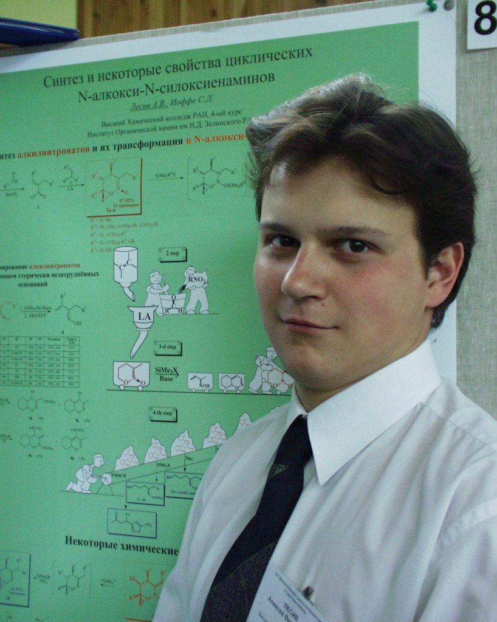
Алексей валерьевич Лесив

Slide 39
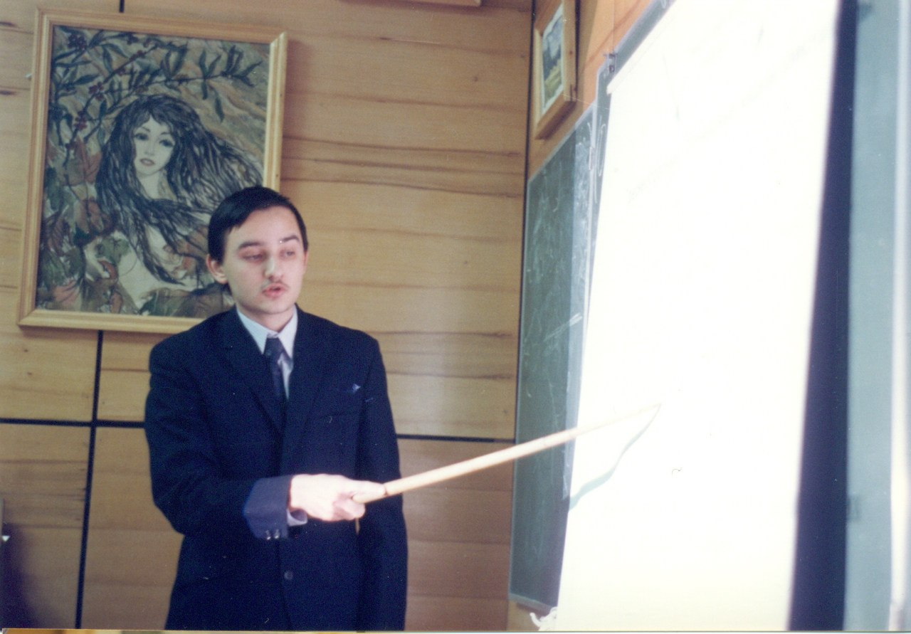
Дмитрий андреевич пебалк

Slide 40
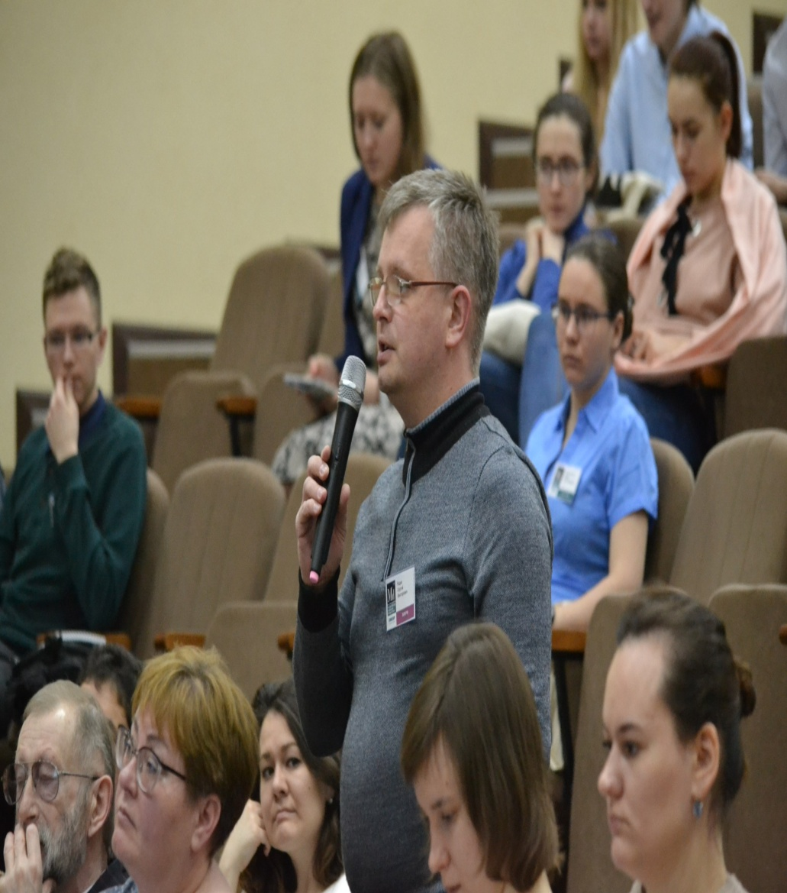
Сергей Викторович Радио

Slide 41
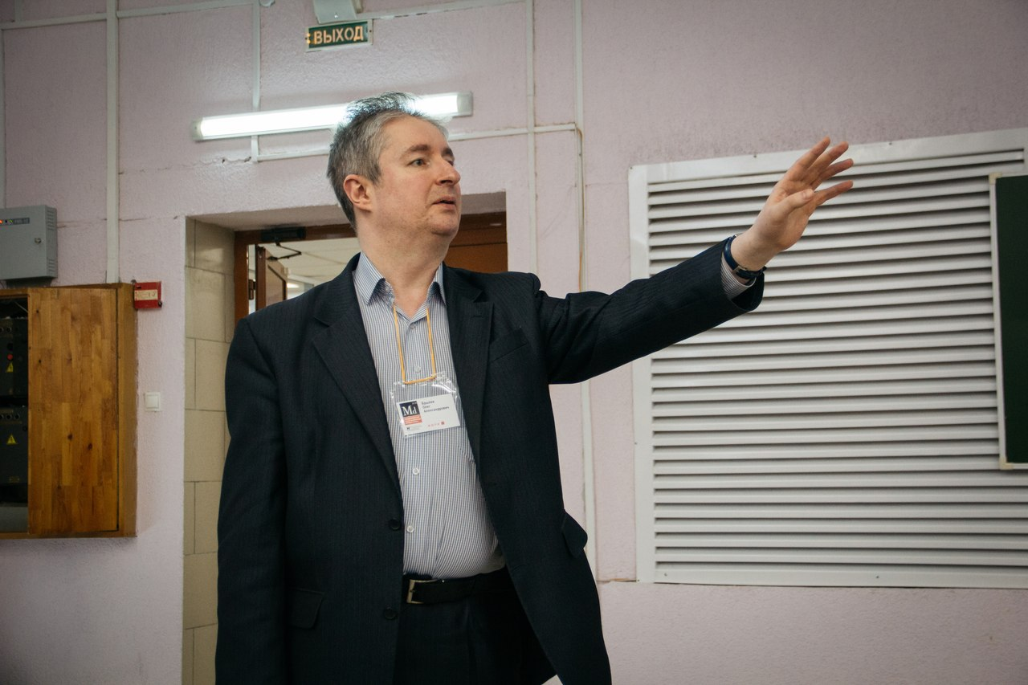
Олег александрович брылёв

Slide 42
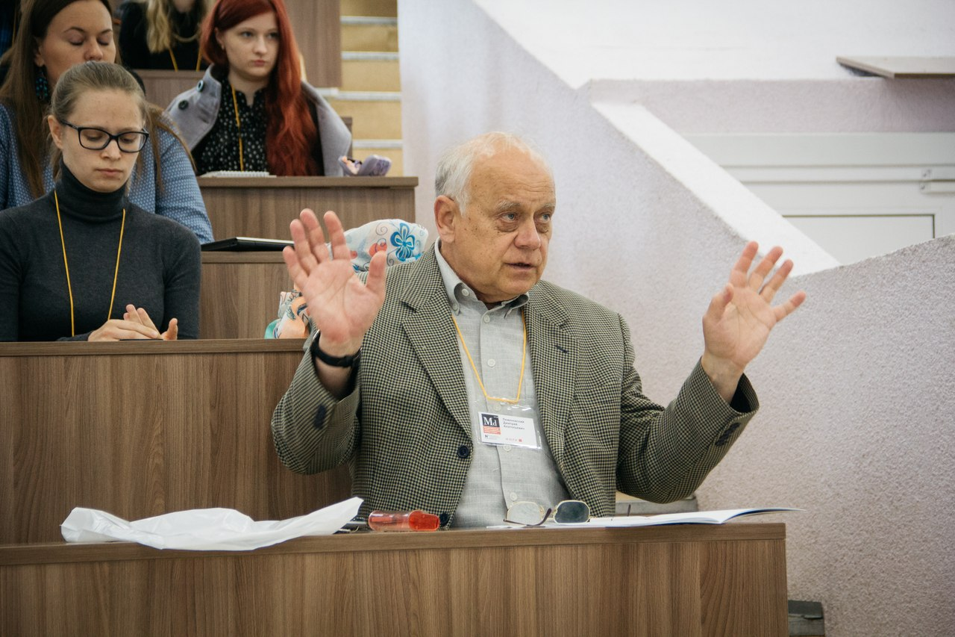
Профессор дмитрий анатольевич леменовский

Slide 43
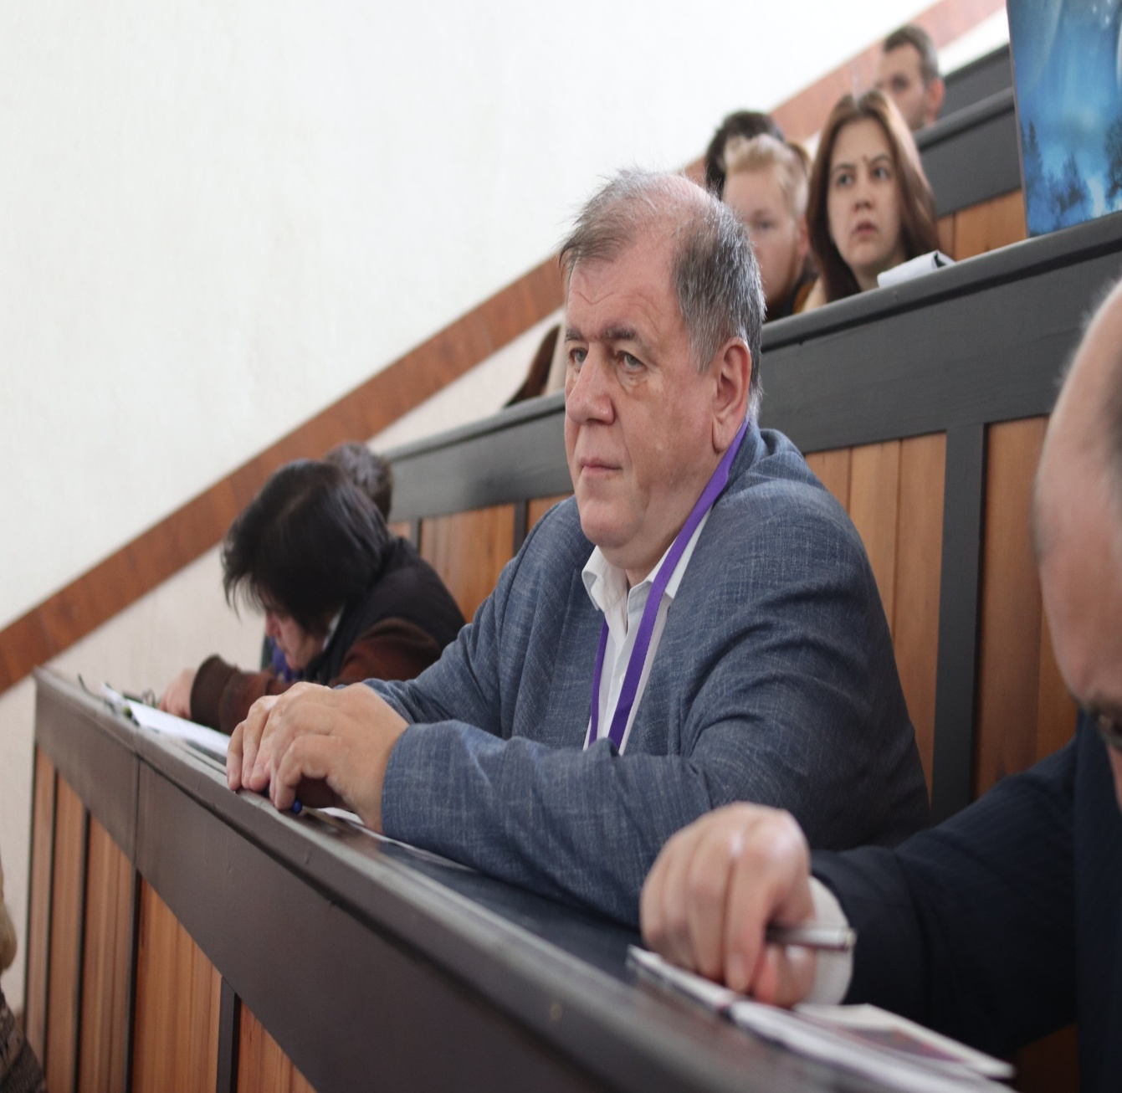
Профессор Олег Александрович шляхтин

Slide 44
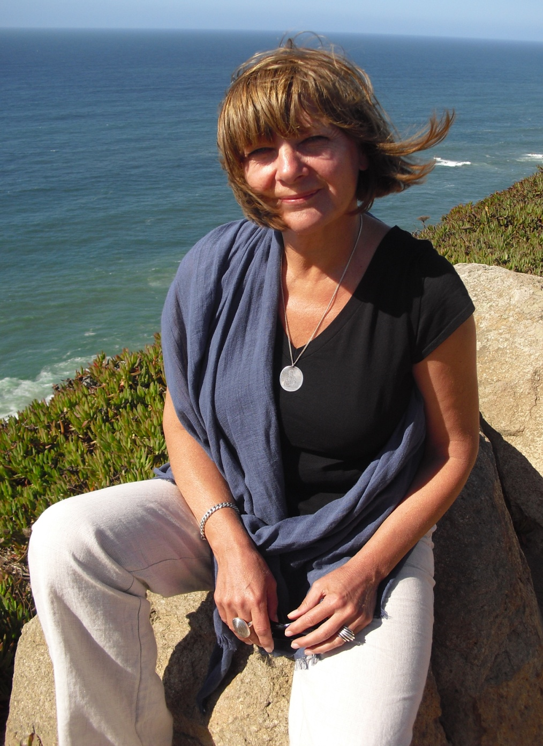
Помимо научной программы, предусмотрена оригинальная «научно-культурная» программа, которой весьма успешно руководит главный редактор журнала «Химия и жизнь» Любовь Николаевна
Стрельникова

Slide 45
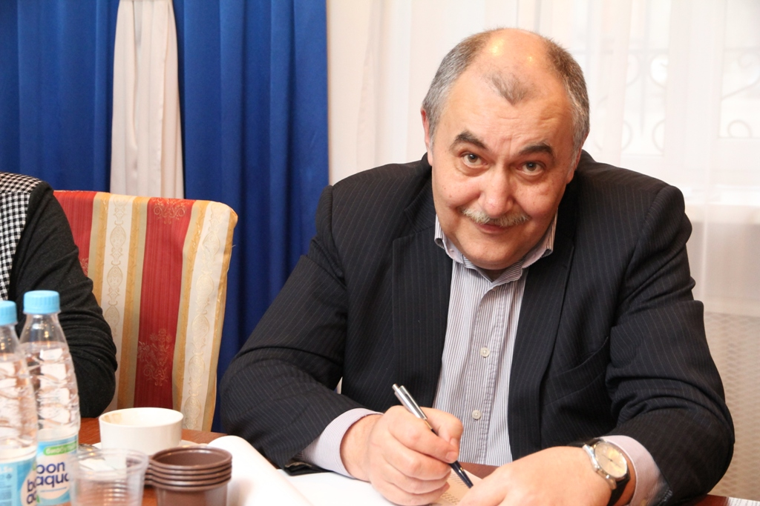
Постоянный член жюри и лектор
доктор хим. наук Генрих Владимирович ЭРЛИХ

Slide 46
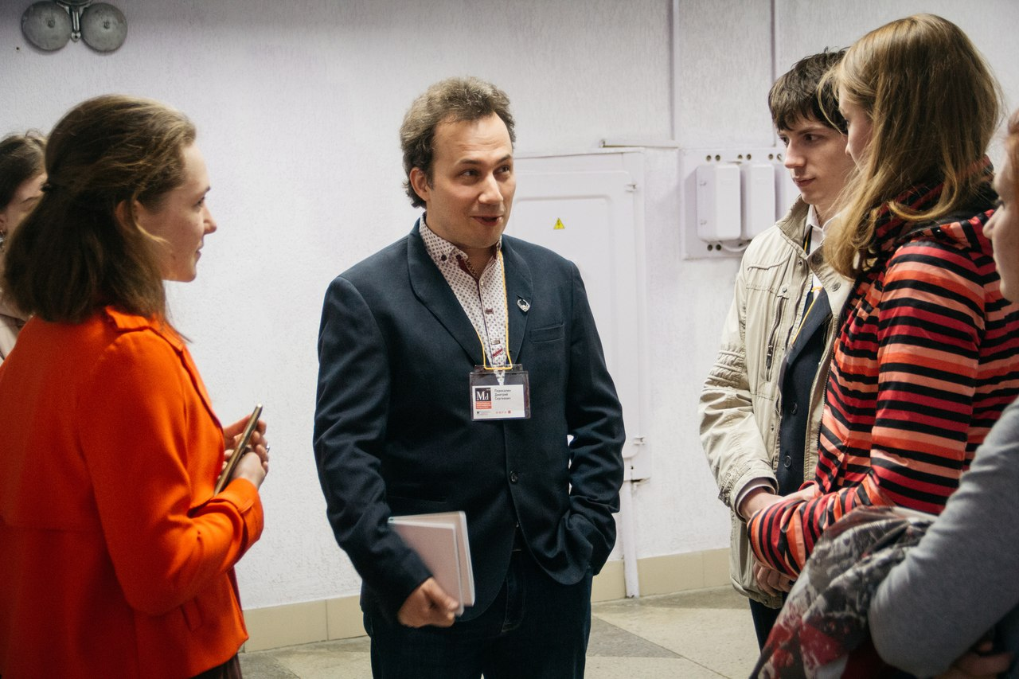
Дмитрий сергеевич перекалин

Slide 47
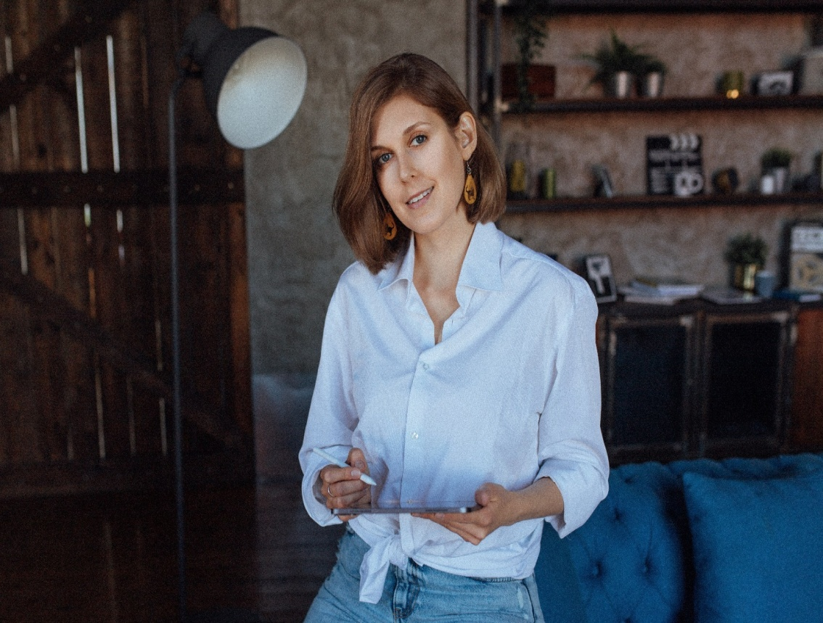
Татьяна игоревна мельникова

Slide 48
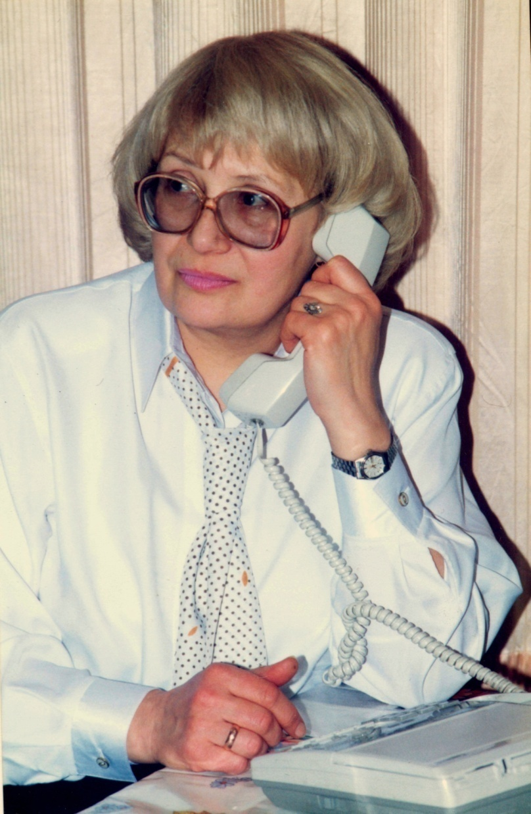

Slide 49
Доля участников и призёров из московских ВУЗов, %.
Конкурс | XX | XXI | XXII | XXIII | XXIV | XXV | XXVI | XXVII | Среднее
Доля участников | 31,8 | 34,0 | 30,0 | 30,1 | 31,3 | 34,3 | 32.8 | 33,7 | 32,3
Доля призёров | 73,9 | 47,1 | 65,4 | 47,8 | 56,7 | 70,4 | 59,4 | 64,3 | 60,6

Slide 50
ПРОБЛЕМЫ Из пяти-шести систематически участвующих в конкурсе московских ВУЗов лидирующее положение занимают Факультет наук о материалах МГУ и Высший химический колледж РАН; призёры-москвичи – это, главным образом, студенты ФНМ МГУ, и ВХК РАН. Такой результат вполне логичен и легко объясним: студенты этих ВУЗов в соответствии с учебным планом начинают заниматься научной работой с 1 курса и уже на 2-3 курсах получают результаты, достаточные для доклада на конференции. Следует учитывать также, что в этих ВУЗах наиболее сильный контингент студентов и преподавателей, они прилично финансируются и лучше других оборудованы. Таким образом, студенты этих ВУЗов оказываются в выигрышном положении по отношению к остальным. Спрашивается, справедливо ли предъявлять одинаковые требования к работам студентов ФНМ МГУ и, например, Тмутараканского пед. института? По-видимому, нет.
50

Slide 51
«Новизна и важность задач исследования» – очень существенный критерий оценки конкурсанта. Однако не будем забывать, что он не зависит от студента, тематика исследования определяется не самим студентом, а его руководителем, сложившимися традициями лаборатории или кафедры. Это обстоятельство должно обязательно учитываться членами жюри, что происходит, к сожалению, не всегда – и это психологически понятно. Поэтому преимущество получают студенты, относящиеся к ведущим научным школам, которые дислоцируются в крупных научных центрах.
ПРОБЛЕМЫ

Slide 52
ПРОБЛЕМЫ Менделеевский конкурс, как и многие другие подобные мероприятия, не имеет государственной поддержки (за исключением нечастого и небольшого вклада РФФИ в проведении конференции). Поэтому организаторам приходится ежегодно изыскивать спонсоров, что требует больших затрат времени, энергии и нервов. Стоимость проведения конкурса составляет 5-6 млн. руб. (в сегодняшних ценах).

Slide 53
ЗАКЛЮЧЕНИЕ По результатам конкурса нельзя однозначно судить о состоянии и динамике уровня высшего химического и химико-технологического образования в России, также как по достижениям наших спортсменов на международных соревнованиях нельзя судить о состоянии массового спорта в стране. Тем не менее, достаточно высокий научный уровень конкурсных работ, обширное представительство ВУЗов, и хорошая, в целом, подготовленность студентов вселяют определённый оптимизм. Вопреки широко декларируемому мнению о деградации российского высшего химического образования, оно живо, развивается, и, по крайней мере, в лучших вузах, старается следовать мировым тенденциям, как в тематике работ, так и в уровне проведения экспериментальных исследований. Надеюсь, что Менделеевский конкурс способствует развитию высшего химического и химико-технологического образования в нашей стране.

Slide 54
Спасибо за внимание

